Slide 1
Archivos binarios
Organización
Indexada y Secuencial Indexada

Slide 2
Organización Secuencial: Características
Para acceder a un registro concreto deben haberse leído todos los registros físicamente anteriores a él.
Es apropiada cuando se procesa la totalidad o un gran porcentaje de los registros.
Útil en archivos con gran cantidad de registros que no requieren actualizarse con excesiva frecuencia o prontitud.
En general, para efectuar la actualización del archivo se debe crear uno nuevo, pues no se pueden efectuar altas o bajas intermedias del mismo. Esta regeneración completa suele exigir un tiempo considerable de actualización.
En síntesis: un archivo secuencial implica procesamiento secuencial.

Slide 3
Organización Indexada y Sec.Indexada
Cambiando el modo de grabar físicamente los registros y agregando otras operaciones necesarias para acceder a ellos, pueden efectuarse las operaciones de actualización y búsqueda de forma más eficiente que la organización secuencial.
Organización Indexada: acceso a los registros de forma individual sin necesidad de buscar en secuencia. No puede ser recorrido en secuencia.
Organización Secuencial Indexada: acceso a los registros de forma directa y a partir de ahí en forma secuencial; además del acceso secuencial completo.
Los registros deben almacenarse en un soporte de acceso directo y los registros deben tener un campo clave (a partir del cual se obtiene la dirección donde está almacenado).
También cuentan con una estructura adicional, la estructura de índices, que contiene las claves asociadas a cada registro en una estructura de árbol que permite búsquedas eficientes.

Slide 4
Modos de acceso
 Organización Indexada:
☞ Directo: se accede de forma directa a un registro indicando su clave.
 Organización Secuencial Indexada:
  ☞ Directo.
  ☞ Dinámico: se accede de forma directa a un registro, y a partir de él a
  un grupo de registros siguientes (consecutivos según su clave) a él.
  ☞ Secuencial: se accede al primer registro del archivo y a partir de él, al resto.
Código | Descripcion
AAB2 | Agua Mineral
ABH5 | Arroz
BZU7 | Banana
JUT5 | Jugo de Naranja
LJY6 | Licor de café
MKO9 | Manzana
PTR3 | Pasa de uva
RHB5 | Remolacha
TBM2 | Té
VIN9 | Vino tinto
Secuencial
Dinámico
Directo 2
Directo 1

Slide 5
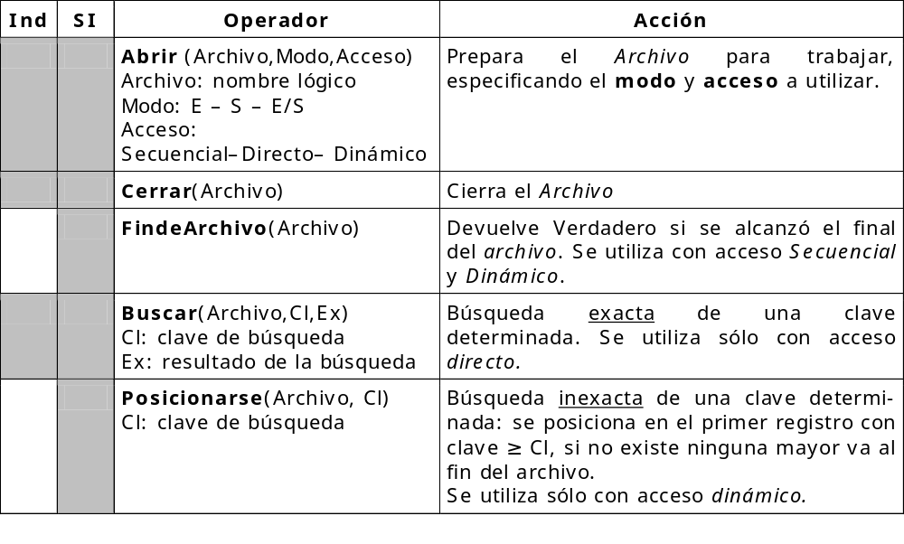
TDA Archivos Indexados y SI

Slide 6
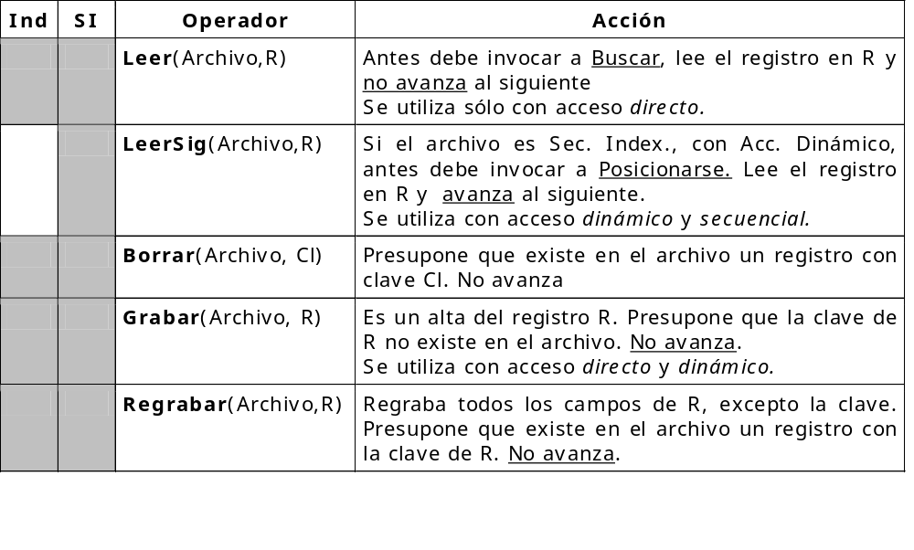
TDA Archivos Indexados y SI (2)
Operadores TDA para Organización Secuencial
LeerProx(Archivo,R): Lee el registro en R y avanza al siguiente registro físico. Equivale a fread.
GrabarProx(Archivo,R): Graba en el archivo el registro R y avanza al siguiente registro físico. Equivale a fwrite.

Slide 7
Ejemplo - enunciado
Se tiene un archivo VENTAS secuencial indexado con las ventas diarias, con totales por artículo, de un semestre.
ARCHIVO VENTAS (secuencial indexado)
Fecha {1er campo de secuencia – Clave secundaria}
CodArt {2do campo de secuencia – Clave secundaria}
CantidadV
Valor
[Fecha + CodArt] es Clave Primaria
El stock se encuentra en otro archivo ARTICULOS, indexado.
ARCHIVO ARTICULOS (indexado)
CodArt {Clave Primaria}
Cantidad
Descripción
Se desea:
a.- listar la cantidad de unidades vendidas por día y por artículo, actualizando el stock.
b.- listar el total de unidades diarias (sin discriminar artículo) en un rango de fechas ingresado por el usuario, siendo FI la fecha inicial del rango y FF la final.

Slide 8
Ejemplo - resolución
Se definen:
RegCl = registro
Fecha: ANU8
CArt: ANU5
End
RegV = registro
Cl: RegCl
CantV: Word
Valor: Real
End
RegA = registro
CArt: ANU5
CantA: Word
Desc: ANU25
End
a.-
Escribir(“Fecha Descripción Cantidad”)
Abrir(AV, E, Secuencial)
Abrir(AA, E/S, Directo)
LeerSig(AV,RV)
Mientras ! FindeArchivo(AV) hacer
Buscar(AA, RV.Cl.CodArt, Ex)
Si Ex entonces
Leer(AA, RA)
Si RA.CantA >= RV.CantV entonces
RA.CantA ← RA.CantA-RV.CantV
Sino
RA.CantA ← 0
Finsi
Escribir(RV.Cl.Fecha, RA.Desc,
RV.CantV)
Regrabar(AA,RA)
Finsi
LeerSig(AV,RV)
Finmientras
Cerrar(AV)
Cerrar(AA)
b.-
Abrir(AV, E, Dinámico)
Cla.CodArt ← 0 {arma clave de búsqueda}
Cla.Fecha ← FI
Posicionarse(AV,Cla)
LeerSig(AV,RV)
Escribir(“Fecha Total Vendido”)
Mientras !FindeArchivo(AV) && RV.Cl.Fecha<= FF hacer
Dact ← RV.Cl.Fecha
Suma ← 0
Mientras !FindeArchivo(AV) &&
Dact == Rv.Cl.Fecha hacer
Suma ← Suma + RV.Valor
LeerSig(AV,RV)
Finmientras
Escribir(Dact, Suma)
Finmientras
Cerrar(AV)

Slide 9
Ejemplo – Altas y Bajas
Ejemplo: Alta de 1 Artículo
......
RA.CArt ← “AGM01”
RA.CantA ← 0
RA.Desc ← “Agua Mineral bidon 6 litros”
Grabar(AA, RA)
Ejemplo: Baja de 1 Artículo
......
RA.CArt ← “AGM01”
Borrar(AA, RA.CArt)

